Slide 1



MOTIVOS FRECUENTES DE CONSULTA EN PEDIATRÍA: ESTREÑIMIENTO Y TOS AGUDA Vol 34, nº2 2026

Slide 2
Sumario
INTRODUCCIÓN
ESTREÑIMIENTO
Diagnóstico
Tratamiento
Intervenciones no farmacológicas
Tratamiento farmacológico
Complicaciones
Ideas clave
TOS AGUDA
Diagnóstico
Tratamiento
Intervenciones no farmacológicas
Tratamiento farmacológico
Ideas clave

Slide 3
INTRODUCCIÓN
Estreñimiento funcional (EF) y tos aguda: procesos leves autolimitados (PLA) que tienden a resolverse espontáneamente. Hay que descartar otras patologías concomitantes u otros criterios agravantes de salud que puedan requerir derivar a otros niveles asistenciales.
En los PLA no siempre está indicado el tratamiento farmacológico. Su manejo debe enfocarse fundamentalmente en la educación sanitaria, en el autocuidado y en evitar medicalizar el proceso.
Los protocolos PLA para pediatría de Osakidetza pueden ser una herramienta útil para el abordaje multidisciplinar de dichos procesos (enlace a PLA)
El presente número tiene como objetivo revisar de forma más detallada las características del tratamiento del estreñimiento y de la tos aguda.

Slide 4
ESTREÑIMIENTO. Introducción
Origen funcional en más del 90% de los casos. Un 5-10% ligado a causas orgánicas (alteraciones anatómicas, neurológicas, musculares o anomalías en el mecanismo defecatorio) que requieren tratamientos médicos o quirúrgicos específicos.
Prevalencia en Europa de EF : 8,17% en <4 años y del 11,39% en el grupo de 4 a 18 años, sin diferencias entre sexos. En España del 16,1%.
Síntoma caracterizado por un retraso o dificultad en la defecación, asociado a malestar en el paciente.
Factores desencadenantes frecuentes:
Cambio de lactancia materna a fórmula
Inicio alimentación complementaria o de la leche de vaca
Inicio en los hábitos defecatorios tras la retirada del pañal
Inicio escolar
Experiencias dolorosas previas a la expulsión de heces

Slide 5
ESTREÑIMIENTO FUNCIONAL. Diagnóstico
Diagnóstico basado en:
historia clínica: momento de eliminación del meconio, frecuencia y consistencia de las heces -Escalas Bristol y Amsterdam-, edad de comienzo, historia dietética, antecedentes familiares, medicación… y
exploración física: valoración de estado general y nutricional, palpación abdominal…
Se establece cuando se cumplen los criterios diagnósticos Roma IV.
En la mayoría de las ocasiones no es necesaria ninguna prueba complementaria.
Signos de alarma: inicio neonatal, retraso eliminación meconio >48h, Hª familiar de enfermedad de Hirschprung, escasa ganancia ponderal, distensión abdominal, vómitos, alteraciones neurológicas, mala respuesta al tratamiento…
Diagnóstico diferencial: disquecia del lactante. Trastorno funcional en lactantes < de 6-9 meses caracterizado por episodios de al menos 10 minutos de llanto y esfuerzo antes de la emisión de heces blandas y ausencia de otros problemas de salud. Resolución espontánea. no precisa tratamiento.

Slide 6
ESTREÑIMIENTO FUNCIONAL. Tratamiento
Los objetivos son:
corregir la impactación fecal, si existe,
tratamiento de mantenimiento, cuyo fin es la normalización del ritmo intestinal,
la educación del niño/a y de la familia para comprender la fisiopatología del estreñimiento y adoptar unos hábitos dietéticos y defecatorios adecuados
Instauración debe ser precoz, para evitar el estreñimiento crónico y sus complicaciones.
Debe centrarse tanto en el aspecto farmacológico como en mantener unos hábitos dietéticos y conductuales adecuados.
No se deben usar las medidas dietéticas solas como primera línea de tratamiento.
Iniciar el tratamiento explicando los factores implicados en el desarrollo y mantenimiento del estreñimiento. El fin es trasmitir confianza, tranquilidad y consensuar medidas terapéuticas con el niño/a y la familia para conseguir una buena adherencia al tratamiento, que puede prolongarse durante meses.

Slide 7
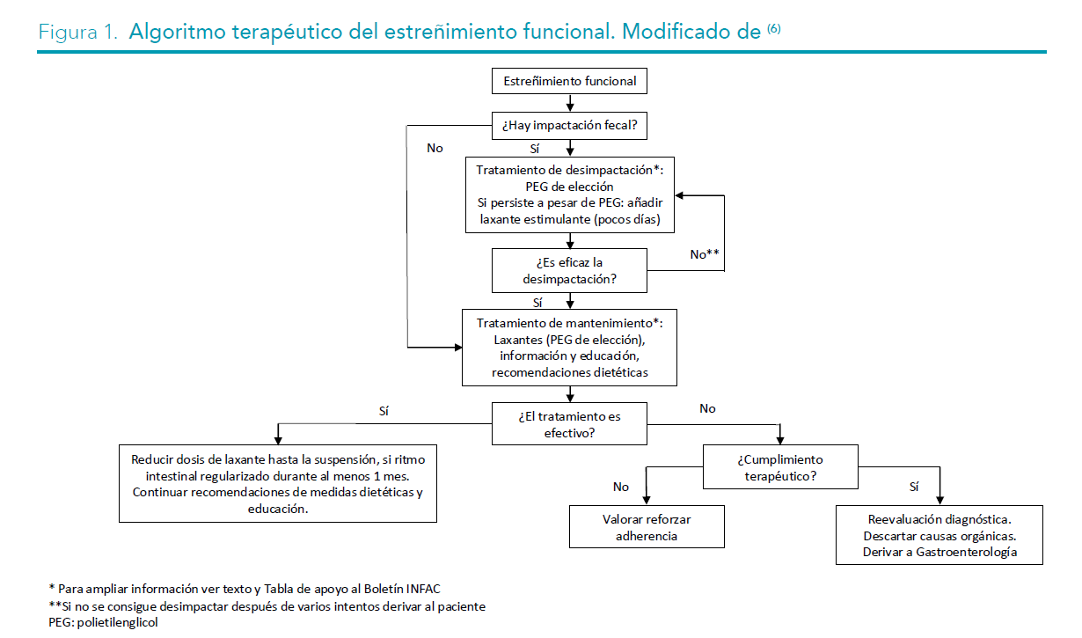
ESTREÑIMIENTO FUNCIONAL. Tratamiento

Slide 8
ESTREÑIMIENTO FUNCIONAL. Intervenciones no farmacológicas
Medidas dietéticas
Fase de desimpactación: se recomienda dieta baja o ausente en fibra. Asegurar adecuada ingesta de agua para favorecer una consistencia blanda de las heces.
Tras la resolución de la impactación: instauración progresiva de dieta rica en fibra. No hay evidencia para el uso de suplementos de fibra.
Los niños/as con estreñimiento deben tomar una dieta equilibrada rica en frutas, verduras y legumbres. La ingesta recomendada de fibra puede calcularse según la fórmula edad en años + 5-10 g/día.
No existe evidencia de que el uso de prebióticos y probióticos sea efectivo en el estreñimiento
Educación
Incluir un programa de entrenamiento del hábito defecatorio, base del éxito del tratamiento a largo plazo.
Si se presenta EF durante el entrenamiento del hábito defecatorio, éste debe interrumpirse temporalmente. Reanudarse cuando el niño/a tenga un patrón de deposiciones normal y no se resista a sentarse en el inodoro

Slide 9
ESTREÑIMIENTO FUNCIONAL. Tratamiento farmacológico
Se estructura en dos etapas: desimpactación y mantenimiento.
Desimpactación (eliminación del acúmulo de heces duras y voluminosas, retenidas en recto y tramo final de intestino grueso con dificultad para su eliminación espontánea)
Imprescindible para que el tratamiento sea efectivo. Uno de los principales motivos de fracaso es la no realización de la desimpactación previa (puede presentarse hasta en el 75% de los casos de EF).
Polietilenglicol (PEG) con o sin electrolitos vía oral, máximo de 6-7 días, es el fármaco de elección. Puede producir aumento de la incontinencia fecal.
Si fracaso con PEG: agregar un laxante estimulante (bisacodilo, senósidos y picosulfato) durante pocos días.
Si intolerancia a PEG: lactulosa, lactitol y aceite de parafina son alternativas.
El aceite de parafina no debe indicarse en caso de trastornos de la deglución; tampoco debe tomarse en posición acostada ni administrar a niños menores de un año, debido al riesgo de neumonía lipoidea por aspiración.
Vía rectal: reservada para casos en los que la vía oral no a sido eficaz o factible.
Se prefieren enemas de suero salino isotónico frente a los de fosfatos (para evitar trastornos hidroelectrolíticos, sobre todo en <2 años y cuando se emplean durante >5 días.
Lactantes: se pueden usar enemas o supositorios de glicerol; si no se observa mejoría, enemas de suero fisiológico

Slide 10
ESTREÑIMIENTO FUNCIONAL. Tratamiento farmacológico
Mantenimiento
Iniciar inmediatamente después de la desimpactación. Cuando no hay impactación el tratamiento comienza en esta fase.
Debe ser prolongado y solo iniciar una reducción gradual de la dosis cuando se haya conseguido regularizar el ritmo intestinal durante al menos un mes.
Uno de los errores más habituales es la retirada precoz, que suele ir seguida de un fracaso terapéutico.
Posibilidad de recaídas de hasta un 50% y la causa más frecuente es el incumplimiento terapéutico (insistir en la administración de dosis adecuadas y durante el tiempo recomendado).
Informar de que los laxantes no producen dependencia ni tolerancia.

Slide 11
ESTREÑIMIENTO FUNCIONAL. Tratamiento farmacológico
Mantenimiento
La mayoría de las guías recomiendan PEG con o sin electrolitos por vía oral como tratamiento de elección. El PEG sin electrolitos se puede utilizar desde los 6 meses de edad y el PEG con electrolitos, desde el año.
Lactulosa, lactitol, sales de magnesio y aceite de parafina: alternativas en el caso de que PEG no se tolere o no sea eficaz. La lactulosa y las sales de magnesio pueden emplearse en niños menores de un año; estas últimas con precaución por el riesgo de hipermagnesemia.
Laxantes estimulantes: pueden utilizarse en niños mayores como terapia alternativa o de rescate durante unos pocos días, cuando la respuesta terapéutica con otros fármacos no sea adecuada. No se recomienda su uso prolongado.
Enemas rectales: uso no recomendado. El uso de microenemas de miel es una práctica extendida pero no se dispone de información que avale su eficacia ni su seguridad.
Fármacos que estimulan el tránsito intestinal (linaclotida y prucaloprida): no autorizados para tratar el EF en población pediátrica (falta de datos sobre su eficacia y seguridad).

Slide 12
ESTREÑIMIENTO FUNCIONAL. Complicaciones
Fisuras anales
Su tratamiento es fundamental para evitar el círculo vicioso de dolor-retención-dolor. Se recomienda:
aplicar una pomada de acción antiinflamatoria y cicatrizante
limpiar la zona perianal después de defecar con agua y jabón neutro, usando una esponja suave y secando bien
las toallitas de un solo uso, que se emplean en lactantes con frecuencia, suelen irritar aún más la zona perianal
Incontinencia fecal retentiva
En pacientes estreñidos se puede producir una emisión involuntaria de heces, generalmente blandas, en la ropa interior.
Suele deberse a la retención crónica y sobredistensión del recto.

Slide 13

ESTREÑIMIENTO FUNCIONAL: Ideas clave
El tratamiento del estreñimiento funcional debe ser precoz y centrarse tanto en el aspecto farmacológico como en mantener unos hábitos dietéticos y conductuales adecuados.
Se debe incluir un programa de entrenamiento del hábito defecatorio, base del éxito del tratamiento a largo plazo.
Aumentar la ingesta de fibra o líquidos por encima de las recomendaciones diarias habituales no mejora el estreñimiento en los niños.

Slide 14
ESTREÑIMIENTO FUNCIONAL: Ideas clave
Uno de los principales motivos de fracaso en el tratamiento del estreñimiento es la no realización de la desimpactación previa.
El PEG vía oral es el tratamiento de elección para el estreñimiento funcional en pediatría, tanto para la desimpactación como en el tratamiento de mantenimiento.
Los casos más resistentes de estreñimiento funcional pueden requerir el uso de un laxante estimulante a corto plazo.
La causa más frecuente de recaídas es el incumplimiento terapéutico, por lo que se debe insistir en la administración del laxante a dosis adecuadas y durante el tiempo recomendado.

Slide 15
TOS AGUDA. Introducción
Reflejo protector de las vías respiratorias para expulsar secreciones o partículas extrañas.
Duración >3-4 semanas marca el límite para distinguir la tos aguda de la prolongada o crónica.
La causa más frecuente son las infecciones virales de las vías respiratorias superiores o la exacerbación de una patología subyacente, como el asma.
Generalmente es autolimitada, resolución en 7-10 días, aunque a veces los síntomas pueden persistir durante varias semanas.
Osakidetza dispone de protocolo PLA para pediatría en el catarro, herramienta útil para el abordaje multidisciplinar del proceso.

Slide 16
TOS AGUDA. Diagnóstico
Realizar una buena anamnesis: características de la tos, qué la desencadena, si es nocturna o diurna, productiva o seca y si hay o no síntomas acompañantes
Revisar el estado de inmunización
Valorar exposición a factores ambientales como humos o irritantes
Diagnóstico diferencial:
Considerar la presencia de cuerpos extraños, neumonía u otras infecciones como la tosferina o una enfermedad pulmonar subyacente como la bronquiectasia
En las actuales circunstancias epidemiológicas de aumento de casos de tosferina, considerar este diagnóstico sobre todo ante una tos pertusoide o emetizante de predominio nocturno, incluso en un niño/a bien vacunado

Slide 17
TOS AGUDA. Tratamiento
Es importante comprender que la tos elimina las secreciones del tracto respiratorio y que su supresión puede provocar la retención de secreciones y la obstrucción potencialmente dañina de las vías respiratorias.
Su manejo debe basarse en la educación sanitaria a la familia e incluir
asesoramiento y recomendaciones sobre la duración de la tos
cuándo volver a consultar o solicitar revisión médica urgente (por ejemplo, sospecha de cuerpo extraño, taquipnea, disnea, vómitos, incapacidad para alimentarse, fiebre persistente, letargo)

Slide 18
TOS AGUDA. Tratamiento
Intervenciones no farmacológicas
Evitar exposición al humo de tabaco: la tos se prolonga en niños/as convivientes con fumadores.
Miel: puede ayudar a mejorar los episodios de tos; evitar en menores de 1 año (riesgo de botulismo). Efecto sobre la tos mayor que el de difenhidramina y similar al dextrometorfano.
Ingesta de líquidos: una hidratación adecuada puede ayudar a diluir las secreciones y calmar la mucosa respiratoria.
Pastillas para la tos o caramelos: útiles en tos seca irritativa. Debido al riesgo de atragantamiento no es conveniente el uso de caramelos duros en edades inferiores a los 5-6 años.
Lavados nasales con solución salina: pueden eliminar temporalmente secreciones nasales, mejorar la aclaración mucociliar y descongestionar.
Plantas medicinales: evidencia limitada en el tratamiento de la tos aguda.
Cebolla: si bien se ha utilizado tradicionalmente para el alivio de la tos, no se dispone de evidencia científica que avale su uso.
Humidificadores e inhalación de vapor: no se recomiendan. Existe riesgo de quemaduras por la inhalación de vapor o aire caliente humidificado o por la manipulación de agua hirviendo para realizar vahos.

Slide 19
TOS AGUDA. Tratamiento
Tratamiento farmacológico
La mayoría de los casos de tos aguda son benignos y autolimitados, generalmente secundarios a infecciones virales de vías respiratorias superiores. El tratamiento farmacológico debe evitarse.
Medicamentos de venta libre (OTC) para la tos y el resfriado
No se ha demostrado que antitusivos, antihistamínicos, expectorantes, mucolíticos, descongestionantes, antipiréticos/analgésicos y combinaciones de éstos, sean más eficaces que placebo en el tratamiento de la tos en población pediátrica
No se recomiendan en <6 años; expertos sugieren no utilizarlos de 6-12 años
Se han asociado con sobredosis fatales en <2 años, tienen riesgo de toxicidad aumentada en niños/as pequeños. No se han establecido recomendaciones de dosificación seguras para esta población
La utilización de medicamentos compuestos por varios principios activos puede aumentar el riesgo de intoxicación en pacientes pediátricos. Se recomienda proporcionar información a los progenitores sobre los riesgos del uso de los medicamentos OTC, así como sobre la escasa evidencia que avala su eficacia

Slide 20
TOS AGUDA. Tratamiento
Tratamiento farmacológico
Antitusivos
En el caso de que sea estrictamente necesario utilizar un medicamento para la tos, dextrometorfano sería una opción en >2 años. Personas con metabolización lenta del CYP2D6 pueden experimentar toxicidad a dosis bajas
La AEMPS recomienda no utilizar codeína para el tratamiento de la tos asociada a procesos catarrales en <12 años, ni en población de 12-18 años que presente compromiso de la función respiratoria
Antihistamínicos
En ECA, ni los antihistamínicos ni la combinación antihistamínicos/descongestionantes han sido eficaces para aliviar la tos en niños con resfriado común
Pueden tener efectos adversos como la sedación, excitabilidad paradójica, depresión respiratoria, alucinaciones y mayor riesgo de convulsiones. Difenhidramina es el medicamento de venta libre más común asociado con la mortalidad pediátrica
Expectorantes y mucolíticos: no se recomiendan para tratar la tos en niños/as con resfriado común
Ungüentos a base de mentol, alcanfor, eucalipto: no existe evidencia para recomendar su uso en el tratamiento de la tos en población infantil (en Ficha Técnica está indicado en niños/niñas mayores de 6 años). En población menor de 6 años pueden ser tóxicos si se ingieren

Slide 21
TOS AGUDA: Ideas clave
La tos aguda generalmente se resuelve en 7-10 días cuando es causada por una infección del tracto respiratorio superior, como el resfriado común.
No está recomendado el tratamiento farmacológico para la tos.
No se ha demostrado que los fármacos OTC para la tos sean más eficaces que placebo y los compuestos por varios principios activos pueden aumentar el riesgo de intoxicación en pacientes pediátricos.
La miel puede ayudar a reducir la frecuencia y gravedad de la tos en mayores de 1 año; los caramelos para la tos se pueden utilizar a partir de los 5-6 años.

Slide 22

Para más información y bibliografía…
https://www.euskadi.eus/contenidos/informacion/cevime_infac_2026/es_def/INFAC_Vol_34_n-2_estrenimiento-y-tos-en-pediatria.pdf

